Slide 1
Tim Dosen Wawancara
Pertemuan 4 dan 5
Struktur Wawancara
Bagaimana mempersiapkan, melakukan dan mengakhiri proses wawancara???

Slide 2
Metode Wawancara
Agenda
1
Kegiatan Pra-Wawancara
3
Kegiatan Pasca-Wawancara
2
Tahapan Wawancara
4
Praktik Wawancara

Slide 3
Icebreaker
Tuliskan apa saja yang kamu rasakan
Tuliskan apa saja yang kamu pikirkan
Tuliskan apa saja yang akan kamu lakukan
Sebelum memulai perkuliahan,
Yuk kita pemanasan dulu dengan beberapa pertanyaan icebreker ini:
Emoji apakah yang sering kamu gunakan???
BJawablah beberapa pertanyaan ini dengan emoji:
Sudahkah kamu mandi pagi ini?
Apakah kamu sudah berpakaian rapi dan siap kuliah?
Sudahkah kamu mengumpulkan tugas yang dikerjakan sebaik-baiknya, bukan sekedar menggugurkan kewajiban?
Apa saja yang sudah kamu persiapkan untuk kuliah hari ini?
Masihkah kamu bersemangat?!
Time: 5 minutes

Slide 4
Metode Wawancara
Structuring the Interview
Let's get started!
Are you ready?
Mari memulainya dengan doa

Slide 5
Metode Wawancara
Tahapan Wawancara
Secara umum, tahapan wawancara meliputi: pra-wawancara (persiapan), pelaksanaan wawancara, dan pasca-wawancara.
1
Pra-wawancara:
Body
2
Pelaksanaan:
Opening-Body-Closing
3
Pasca-Wawancara:
Menyusun laporan
pada bagian body: meliputi proses persiapan wawancara, di sisi lain pada tahap pelaksanaan body bermakna isi wawancara (proses tanya jawab)

Slide 6
Menentukan tujuan wawancara:
untuk apa wawancara ini dilakukan???
Step 1:
Pra-wawancara
(body)
Menyusun panduan wawancara:
bagaimana membuat panduan yang akan digunakan saat wawancara???

Slide 7
Tujuan adalah apa yang akan kita capai
Tujuan wawancara:
Informasi apa yang ingin diperoleh, mengindikasikan tujuan wawancara.
Menentukan Tujuan Wawancara
Tujuan yang jelas akan memudahkan kita dalam menyusun panduan wawancara.
1
2
3
Copy a sticky note, then write your thoughts.
Copy a sticky note, then write your thoughts.
Copy a sticky note, then write your thoughts.
tentukan tema yang menarik/penting/dibutuhkan
Telusuri referensi yang relevan
Tentukan informasi yang dibutuhkan

Slide 8
Panduan Wawancara
berisi topik dan sub topik (bukan pertanyaan) yang secara terstruktur akan ditelusuri selama proses wawancara. Panduan ini mengarahkan dalam mengemukakan pertanyaan, merekam jawaban, mencatat kesan dan insight, dan menarik (recalling) informasi ketika wawancara sudah selesai
determine topics
tunnel-sequence
developing an interview guide
funnel-sequence
question sequences
determine sub-topics
inverted tunnel-sequence
combination sequence
quintamensional design sequence
1
2
3
4
structural sequences
non-scheduled
interview schedules
moderately scheduled
highly scheduled
highly scheduled stndardized
topical sequence
time sequence
cause-to-effect sequence
problem-solution sequence

Slide 9
Pertanyaan..
Uraikan tentang (dan berilah contoh):
topical sequence
time sequence
cause-to-effect sequence
problem-solution sequence
non-scheduled
highly scheduled
highly scheduled standardized
tunnel-sequence
funnel-sequence
inverted tunnel-sequence
combination sequence
quintamensional design sequence
aktivitas individu Jawaban pertanyaannya dikumpulkan di syam ok hari ini (13 sep 21, paling lambatpukul 23.59)
Dihitung sebagai pelengkap absensi hari ini

Slide 10
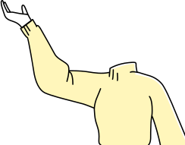
Bagaimana memulai wawancara?
Bagaimana mengajukan pertanyaan?
Step 2: Tahapan Wawancara
Bagaimana mengakhiri wawancara?

Slide 11
tahapan wawancara
Fungsi: Memotivasi kedua pihak agar yakin dan percaya sehingga bersedia untuk berpartisipasi dan mampu berkomunikasi secara bebas dan akurat. Proses utama: building rapport dan orientasi
Opening
Melakukan wawancara
Mengajukan pertanyaan mengacu pada panduan wawancara
Body
Closing
Menutup wawancara
Metode Wawancara

Slide 12
Teknik pembukaan wawancara
Teknik Verbal Dalam Membuka Wawancara
1. Menyampaikan tujuan wawancara
2. Memberikan kesimpulan terhadap suatu masalah
3. Menyampaikan sumber data
4. Memberikan hadiah atau insentif atas kesediaan interviewee
5. Meminta saran atau bantuan
6. Mengetahui peran dan posisi responden
7. Menyampaikan pemberi rekomendasi
8. Menyebutkan perwakilan dari organisasi mana
9. Meminta kesediaan waktu
1. Wilayah/Jarak pribadi (personal space)
2. Kesan akan ekspresi wajah, penampilan, dan isyarat tubuh
3. Memperhatikan sentuhan
Teknik Non Verbal Dalam Membuka Wawancara

Slide 13
Body
Melakukan wawancara
Mengajukan pertanyaan mengacu pada panduan wawancara
Praktik mengajukan pertanyaan:
Pertanyaan tebuka – tertutup
Pertanyaan utama – probing
Pertanyaan netral – memimpin

Slide 14
01
10
Menawarkan untuk mengajukan pertanyaan
Menyimpulkan wawancara
02
09
Memberikan pertanyaan penegasan
Mengatur pertemuan akan datang
Menutup Wawancara
beberapa hal yang bisa dilakukan ketika menutup wawancara. Interviewer bisa memilih beberapa di antaranya
03
08
Memberitahu penyelesaian tujuan utama
Mengucapkan terimakasih atau kepuasan
04
05
07
06
Mengajukkan pertanyaan seputar pribadi
Mengajukan pertanyaan berkaitan dgn pekerjaan
Menjelaskan alasan untuk penutupan
Mengajukkan sinyal waktu telah habis

Slide 15
Pasca Wawancara
Menyusun Laporan Wawancara
Laporan hasil
Be honest, accurate, and fair in reporting interview result
04
Pilih data apa saja yang akan dimasukkan dalam laporan: what is truly important for others to know?
03
Reduksi data
02
Cek data
Make it a habit to check all sources
Reviu semua informasi dan hasil observasi yang diperoleh selama wawancara berlangsung: pastikan seluruh informasi yang dibutuhkan sudah diperoleh
01
Reviu Data
Reviu Data

Slide 16
Tugas 1
BUATLAH KELOMPOK
Membuat panduan wawancara
,setiap kelompok beranggotakan 5/6 orang
TENTUKAN:
tema kelompok, tujuan wawancara, bentuk dan jenis wawancara
TENTUKAN:
´karakteristik interviewee dan rencana (schedule) wawancara
BUAT PANDUAN WAWANCARA
Identifikasi topik dan sub topik yang ingin ditelusuri (diketahui), rencanakan sequence of questions, dan schedule of interview

Slide 17
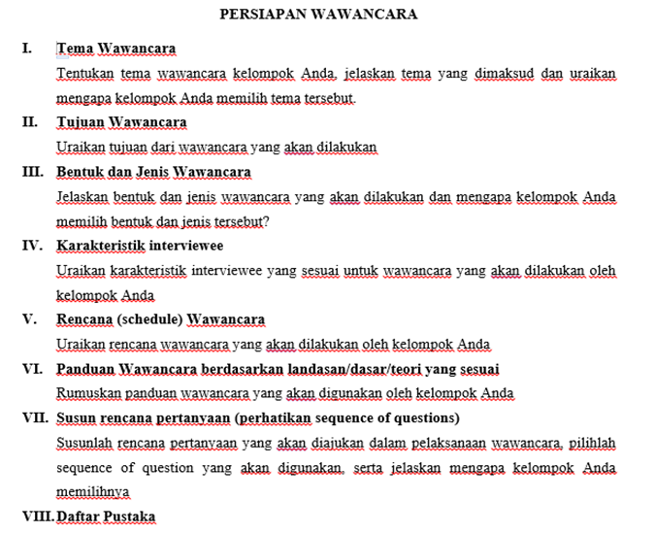
Format Tugas

Slide 19
TUGAS 2
Masing-masing kelompok akan membuat perencanaan dan mensimulasikan bagaimana membuka, mengajukan pertanyaan, dan menutup suatu wawancara
Ujicobakan panduan wawancara yang telah dibuat pada tugas 1
Tentukan tugas masing-masing anggota kelompok :
Interviewee
Interviewer
Pengarah
pembahas
Penyanggah
Simulasikan proses wawancara selama 15 menit, direkam (video)
Setiap kelompok akan membagikan rekaman videonya kepada “kelompok lawan” (maksimal 2 hari sebelum jadwal perkuliahan)
Setiap kelompok akan mendiskusikan rekaman video “kelompok lawan” untuk dibahas pada saat perkuliahan berlangsung.
ROLE PLAY
Metode Wawancara

Slide 22
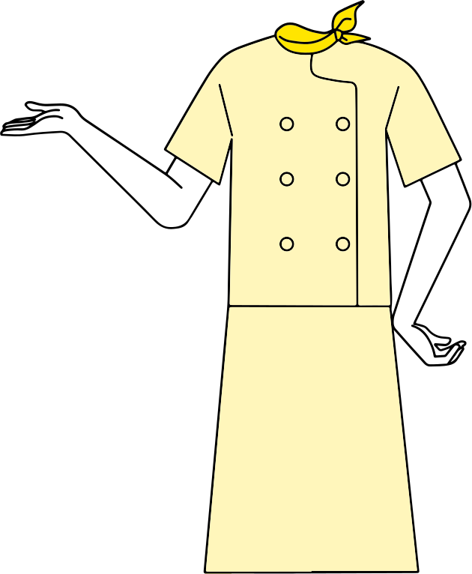
Metode Wawancara
Thank you!
Have a great day ahead.

